Slide 1

BDD
Cucumber
MAROUANE Abakarim
16/12/2019

Slide 2
1
Intro
Notes:
The background color can be changed using the slide’s background color commands (preferably using the color palette).
(right click on the slide + ”Format background”).

Slide 3
Qu'est ce que le BDD ?
C'est avant tout une méthode Agile qui favorise la conversation entre les développeurs (DEV), les responsables qualités (QSI), les intervenants non-techniques (PO/BA) et les dépendances (adhérences avec d'autres équipes)
C'est une partie de la spécification par l'exemple qui vise à spécifier ensemble via des conversations pour sortir des règles et des exemples.
C’est également une pratique de développement (et pas une pratique de test...) qui vise à automatiser un critère d'acceptation formalisé à l'aide de la syntaxe Gherkin.
L'atelier 3 Amigos est un pré-requis pour la mise en oeuvre de la pratique de DEV. C'est en effet durant cet atelier que les exemples qui illustrent le comportement d'une règle métier sont définis (Example Mapping).
Les exemples automatisés par le développeur sont archivés dans GIT et exécutés via une Build.
Idéalement les tests automatisés doivent remonter dans l'outil de suivi des tests pour apparaître dans le "cahier de recette".
Il est possible également de mettre à disposition ces exemples sur un site Web avec l'outil PicklesDoc.

Slide 4
BDD versus TDD
Les Tests BDD sont donc les tests fonctionnels
Les Tests TDD sont donc les tests techniques
Les critères d'acceptations (Exemples issus de l'atelier 3 Amigos) sont posés avant de développer en tant que scénarios Gherkin
Le développeur fait des cycles de TDD pour faire passer en vert les scénarios
Les tests unitaires posés lors des cycles TDD ne doivent pas être sur le même périmètre de test, ils doivent rajouter des exigences techniques.
D'autres tests unitaires sont ajoutés lors de la partie Refactor pour les concepts Clean Clode.

Slide 5
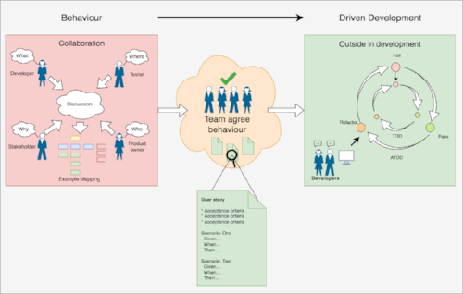
BDD : Introduction

Slide 6
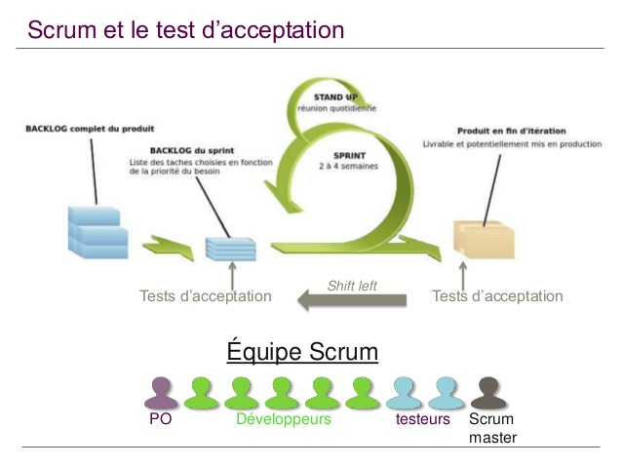
BDD : Introduction

Slide 7
2
3 Amigos
Notes:
The background color can be changed using the slide’s background color commands (preferably using the color palette).
(right click on the slide + ”Format background”).

Slide 8
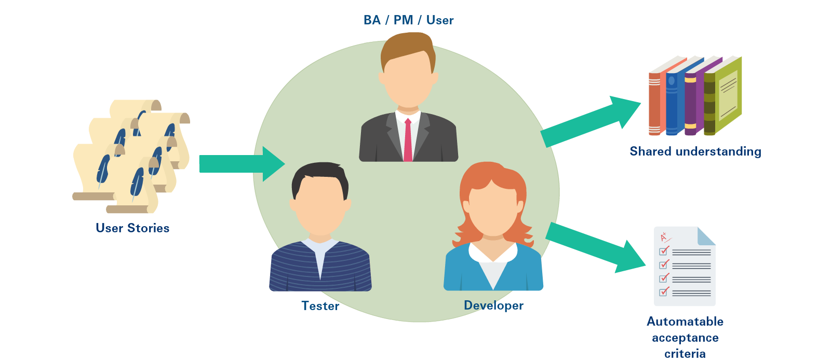
BDD : 3 amigos

Slide 9
3
Senario
Notes:
The background color can be changed using the slide’s background color commands (preferably using the color palette).
(right click on the slide + ”Format background”).

Slide 10
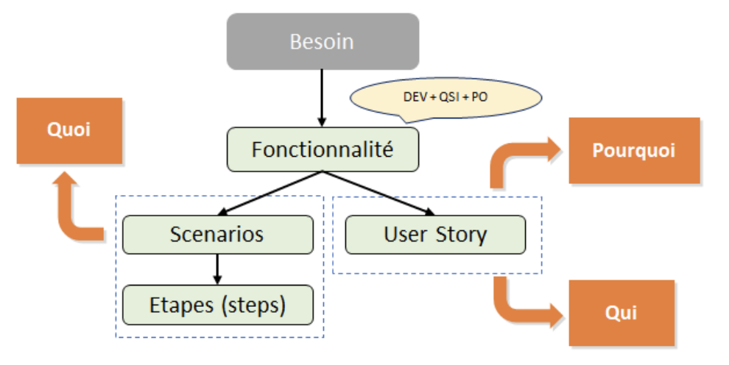
BDD : Rédaction des scénarios

Slide 11
BDD : Formalisme et exemple
Given / Etant donné que
When / Quand
Then / Alors
Exemple :
Fonctionnalité : Déstockage d’inventaire
Scénario : Déstockage lors d’une commande avec un seul type d’article Etant donné que le stock de laptop est de 3 unités Quand je vends 2 laptops Alors le stock de laptops est de 1 unité

Slide 12
4
Cucumber
Notes:
The background color can be changed using the slide’s background color commands (preferably using the color palette).
(right click on the slide + ”Format background”).

Slide 13
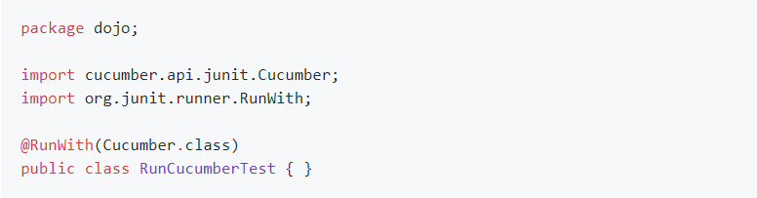
BDD : Cucumber

Slide 14
4
Cycle BDD
Notes:
The background color can be changed using the slide’s background color commands (preferably using the color palette).
(right click on the slide + ”Format background”).

Slide 15
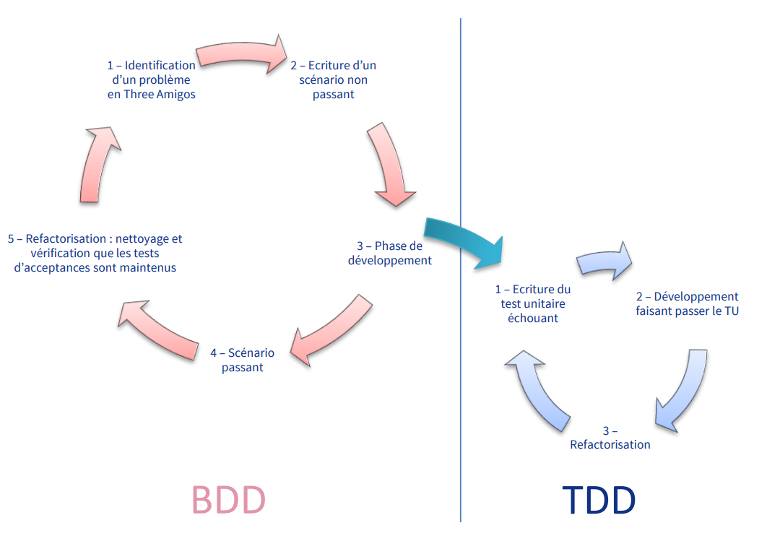
BDD : Le cycle BDD

Slide 16
4
Conclusion
Notes:
The background color can be changed using the slide’s background color commands (preferably using the color palette).
(right click on the slide + ”Format background”).

Slide 17
BDD : Conclusion
Documentation vivante Gherkin est une syntaxe naturelle qui est comprise par tous. Ces tests sont archivés et exécutés à chaque mise à jour du code. Associé à Pickles, nous disposons alors d'une documentation HTLM à jour du projet.
Non régression fonctionnelle Lorsqu'un développeur modifie une méthode existante, il relance les tests Gherkin avec les tests unitaires associés afin de s'assurer que sa modification n'a pas impacté l'existant. Cela offre un feedback immédiat sur une éventuelle régression.
Mesure de l’avancement du projet Si BDD est appliqué au sein du projet, nous sommes en mesure de déterminer l'avancement de l'implémentation du code grâce aux tests Gherkin.

Slide 18
Lien complémentaire:

